Slide 1
Оценка и тенденции выбросов парниковых газов в России; вклад энергетического комплекса и пути его снижения в рамках глобальной стратегии смягчения воздействий на изменение климата
В.А. Гинзбург
veronika.ginzburg@gmail.com
к.г.н, заведующая отделом
Институт глобального климата и экологии им. академика Ю.А. Израэля
Презентация подготовлена по данным Национального кадастра за 1990-2017 гг.,
с использованием информационных и обучающих материалов ФГБУ «ИГКЭ»
18 апреля 2019 г.
Notes:
1
р

Slide 2
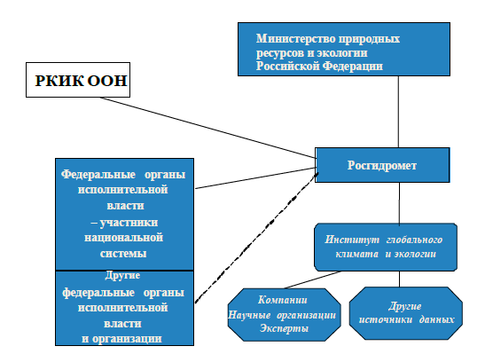
Организация инвентаризации парниковых газов
в Российской Федерации

Slide 3
Методические требования: «Руководящие принципы МГЭИК 2006 года…»
Временные ряды: с 1990 года по год Х-2 (где Х – год представления кадастра). Дискретность данных – 1 год Последний год - 2017
Территориальный охват: вся территория страны, без детализации по федеральным округам и регионам
Охват по газам: СО₂, СН₄, N₂O, фторсодержащие газы.
Не входят в совокупный национальный выброс и фактически являются справочной информацией выбросы газов с косвенным парниковым эффектом: CO, NО_{x}, НМЛУ, SO₂
Источники выбросов ПГ:
Сектор 1 Энергетика
Сектор 2 Промышленные процессы и использование продукции
Сектор 3 Сельское хозяйство
Сектор 4 Землепользование, изменение в землепользование и лесное хозяйство
Сектор 5 Обращение с отходами
Международная нормативная база и процедуры
для подготовки национального кадастра
Notes:
3
р

Slide 4
Структура выбросов в секторе «Энергетика» Национального кадастра vs. ТЭК России
Энергетика
1.А Сжигание топлива
1.А.1 Энергетическая промышленность
1.А.1.а Основные производители электро- и тепло-энергии
1.А.1.в Сжигание топлива при нефтепереработке
1.А.1.с Производство твердых топлив и другие энергетические отрасли, включая сжигание топлива при добыче угля, нефти, газа
1.А.2 Промышленное производство и строительство
1.А.3 Транспорт (воздушный, дорожный, морской, ж/д,
трубопроводный транспорт)
1.А.4 Другие виды деятельности
1.А.4.а Коммерческое использование топлива
1.А.4.в Сжигание топлива в жилом секторе
1.А.4.с Сжигание топлива в с/х, лесном хоз-ве и рыболовстве
1.А.5 Другие, не учтённые ранее источники
1.В Выбросы от утечек и испарения топлива
1.В.1 Добыча и дальнейшее операции с углем
1.В.2. Добыча и дальнейшие операции с нефтью и газом

Slide 5
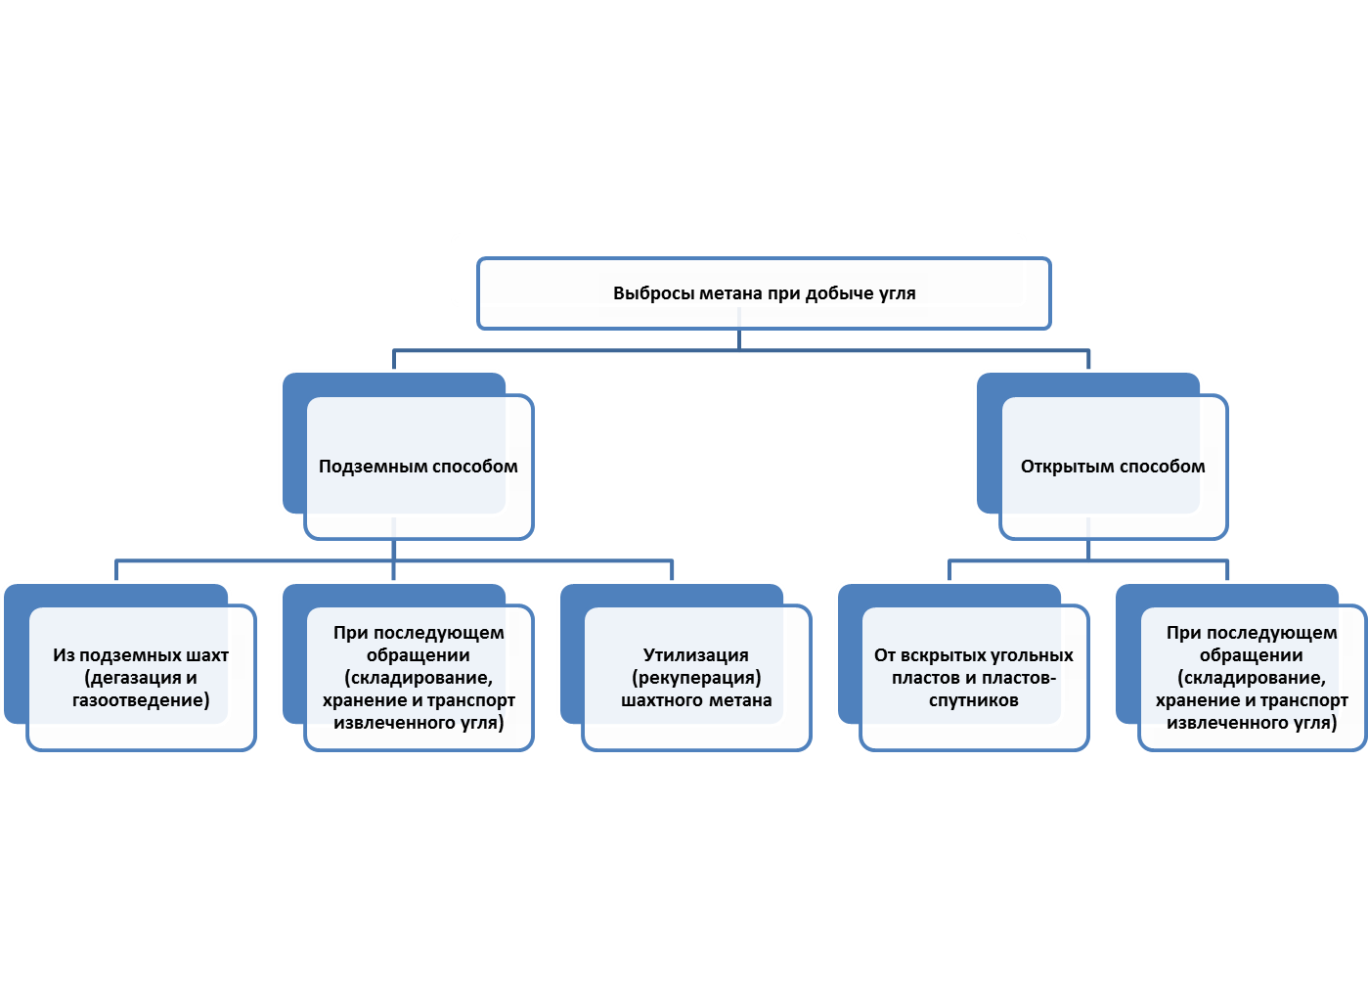
Добыча и дальнейшее операции с углем
- категории источников
Угледобыча и последующее обращение с углем
(складирование, хранение и транспорт)
Основной парниковый газ при добыче угля – СН₄
Данные о выбросах СО₂ при угледобыче и самовозгорании труднодоступны и представляются только при наличии.
Закрытые угольные шахты не являются источниками выбросов и не подлежат оценке.

Slide 6
Добыча и дальнейшее операции с нефтью и газом - категории источников
Учету подлежат все выбросы, образующиеся при
разведке (бурение и опробование скважин),
добыче (включая обслуживание действующих скважин),
первичной переработке/подготовке,
транспортировке,
хранении,
переработке (включая перегонку нефти),
распределении нефти, природного газа и нефтепродуктов.
Выбросы ПГ от нефтегазовой отрасли можно разделить на
выбросы, не связанные со сжиганием углеводородов (технологические продувки и отведение, а также утечки и испарения и пр.) - CO_{2,} CH₄
выбросы от сжигания (сжигание на факелах) - CO_{2,} CH_{4,} N₂O,

Slide 7
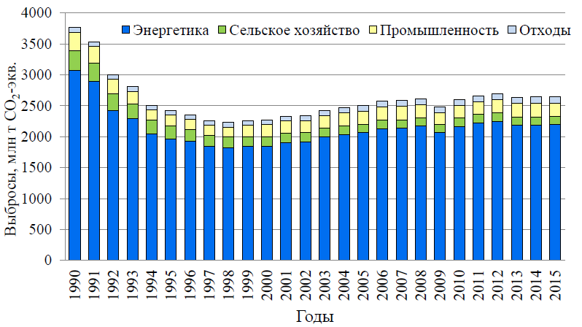
Динамика общего выброса парниковых газов в 1990-2017 гг.
Общие антропогенные выбросы парниковых газов в Российской Федерации, без учета (1), и с учетом (2) землепользования, изменений в землепользовании и лесного хозяйства
Notes:
7
р

Slide 8
Вклад источников ТЭК в общий выброс ПГ в России
1990
Сектор | 1990 | 2017 | Изменение
Добыча, переработка и использование ископаемого топлива | 80.6% | 78.9% | - 1.7%
Промышленные процессы и использование продукции | 8.9% | 10.8% | +1.9%
Сельское хозяйство | 8.7% | 5.9% | - 2.8%
Обращение с отходами | 1.8% | 4.4% | + 2.6%
Парниковый газ | 1990 | 2017 | Изменение
СO₂ | 79,2% | 76,4% | - 2,8%
CH₄ | 14,5% | 17,8% | + 3,3%
N₂O | 4,6% | 4,0% | - 0,6%
Notes:
8
р

Slide 9
Тренды выбросов ПГ в ТЭК России 1990-2017 – Энергетическая промышленность
Выбросы СО₂ при сжигании топлива в энергетической промышленность, Гг СО₂
Потребление газа, начиная с 2007 года, было сопоставимо с уровнем 1990 года, в последние годы немного сократилось и составило в 2017 году 94,7% от уровня потребления в 1990 году.
Потребление жидкого и твердого топлива в 2017 сократилось по отношению к 1990 году, соответственно, на 68% и 46%.
Временной тренд потребления топлива «Энергетическая промышленность», в % к 1990г
% | 1995 | 2000 | 2005 | 2008 | 2009 | 2010 | 2011 | 2012 | 2013 | 2014 | 2015 | 2016 | 2017
Жидкое топливо | 60,1 | 47,7 | 40,3 | 34,9 | 34,2 | 33,1 | 31,2 | 31,2 | 35,2 | 35,2 | 35,8 | 32,4 | 32,3
Твердое топливо | 72,6 | 64,5 | 63,3 | 70,2 | 64,3 | 62,4 | 64,2 | 68,2 | 61,8 | 58,5 | 60,9 | 58,9 | 53,5
Газ | 88,6 | 87,3 | 95,6 | 100,4 | 93,9 | 103,1 | 104,5 | 105,4 | 98,7 | 99,9 | 92,2 | 92,6 | 94,7
Торф | 46,6 | 51,1 | 30,5 | 18,0 | 16,8 | 21,3 | 29,7 | 24,6 | 24,6 | 25,4 | 21,0 | 22,0 | 18,8
Всего | 79,0 | 74,0 | 76,9 | 80,2 | 75,0 | 79,5 | 80,3 | 81,9 | 77,2 | 77,1 | 73,7 | 72,8 | 72,7

Slide 10
Тренды выбросов ПГ в ТЭК России 1990-2017 – Промышленное производство и строительство
Выбросы СО₂ при сжигании топлива в промышленности, Гг СО₂
Сжигание природного газа для энергетических целей на промышленных производствах в 2017 году составляет 84% от уровня 1990 года. Использование твердого топлива составляет 84% от уровня1990 года,
а жидкого – 73%.
Временной тренд сжигания топлива, в % к 1990г
 | 1995 | 2000 | 2005 | 2008 | 2009 | 2010 | 2011 | 2012 | 2013 | 2014 | 2015 | 2016 | 2017
Жидкое топливо | 18,3 | 34,0 | 33,4 | 41,0 | 22,0 | 29,3 | 37,8 | 36,8 | 40,7 | 45,9 | 49,9 | 75,4 | 72,9
Твердое топливо | 86,7 | 110,8 | 118,7 | 99,9 | 106,2 | 113,8 | 114,7 | 72,2 | 68,6 | 69,4 | 80,7 | 79,4 | 84,4
Газ | 57,7 | 60,1 | 72,1 | 71,6 | 74,2 | 81,4 | 86,7 | 102,6 | 96,7 | 87,2 | 77,2 | 81,0 | 83,6
Всего | 54,7 | 67,0 | 73,9 | 70,1 | 68,0 | 75,2 | 79,9 | 73,6 | 71,4 | 69,0 | 69,9 | 77,9 | 81,1

Slide 11
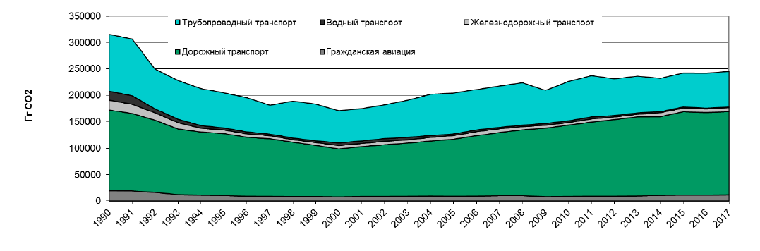
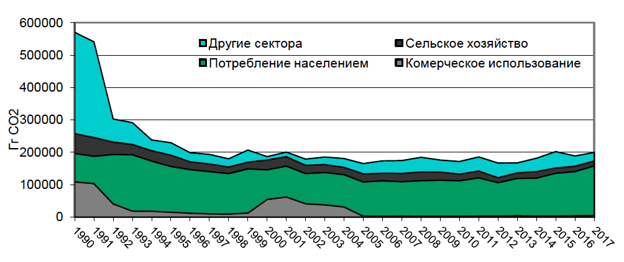
Тренды выбросов ПГ в ТЭК России 1990-2017 – Транспорт и Другие виды деятельности

Slide 12
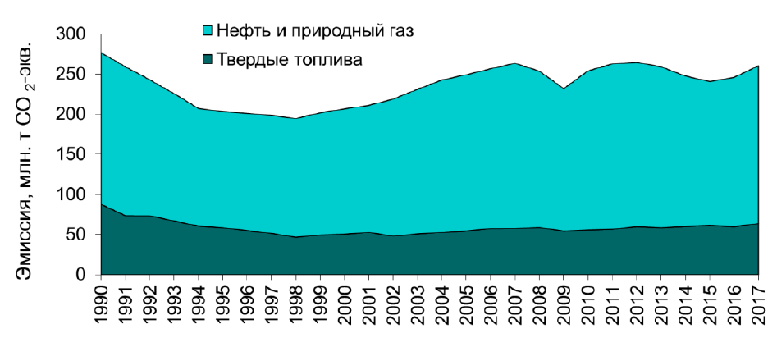
Тренды выбросов ПГ в ТЭК России 1990-2017
– Выбросы от утечек и испарений
Операции с нефтью и природным газом (1.В.2) доминируют в суммарном объеме выбросов от утечек и испарения топлив – 75,2%. В 2017 г. выбросы от нефтегазовой отрасли были на 3,7% выше уровня 1990 года, выбросы от твердых топлив сократились на 26,2%

Slide 13
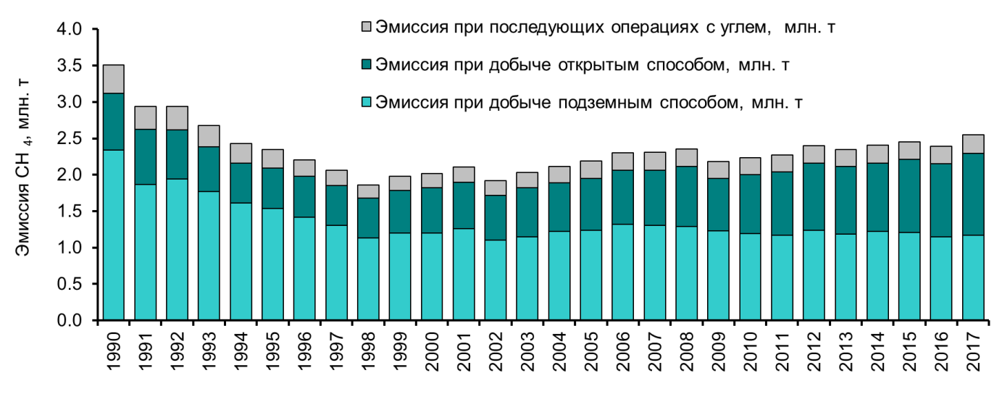
Тренды выбросов ПГ в ТЭК России 1990-2017
– Добыча и последующие операции с углем
Выбросы метана при добыче и последующих операциях с углем, млн.т
В 2017 году совокупный выброс метана от добычи угля составил 2,6 млн. т, что на 26,2% ниже, чем в 1990 году.
Вклад добычи угля подземным способом в совокупную эмиссию от угледобычи сократился по сравнению с 1990 годом и составил 46,5%.
При этом эмиссия метана при добыче угля открытым способом выросла на 28%

Slide 14
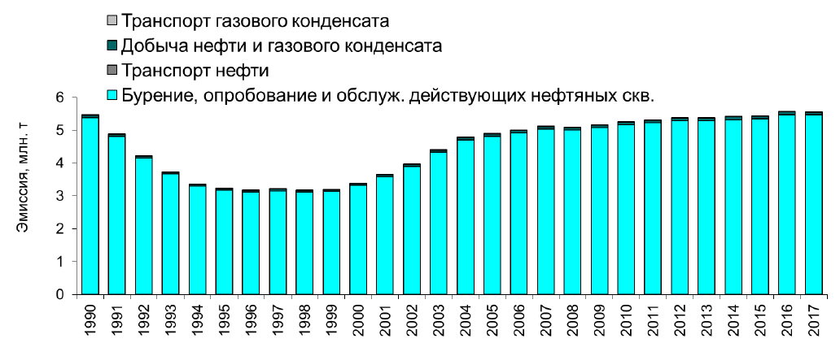
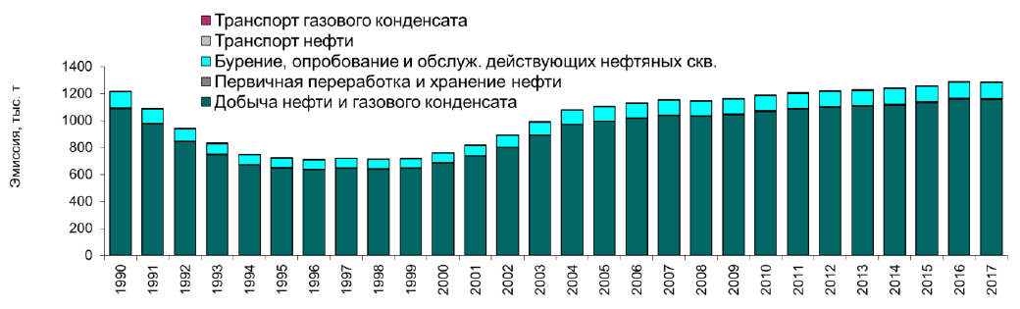
Тренды выбросов ПГ в ТЭК России 1990-2017
– Добыча и последующие операции с нефтью
Выбросы СО₂ при операциях с нефтью
Бурение, опробование и обслуживание действующих нефтяных скважин является основным источником выбросов СО₂ и составляет 98,5% совокупного выброса от операций с нефтью
Выбросы СН₄ при операциях с нефтью и добыче газового конденсата
Нефтедобыча (включая добычу газового конденсата) определяет тенденции выбросов метана при операциях с нефтью: ее вклад в совокупную эмиссию составляет в среднем 89,8 %

Slide 15
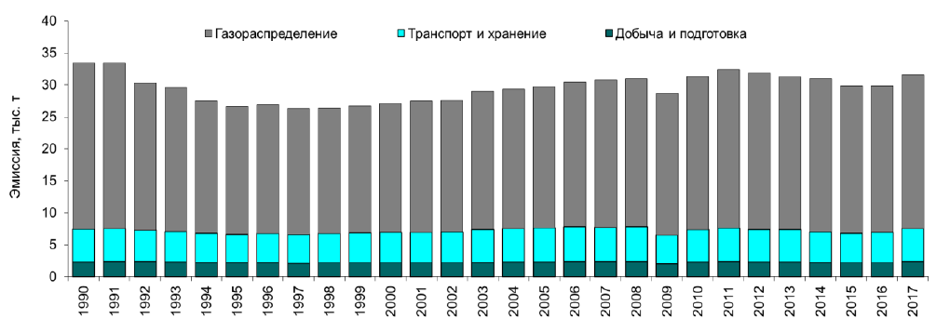
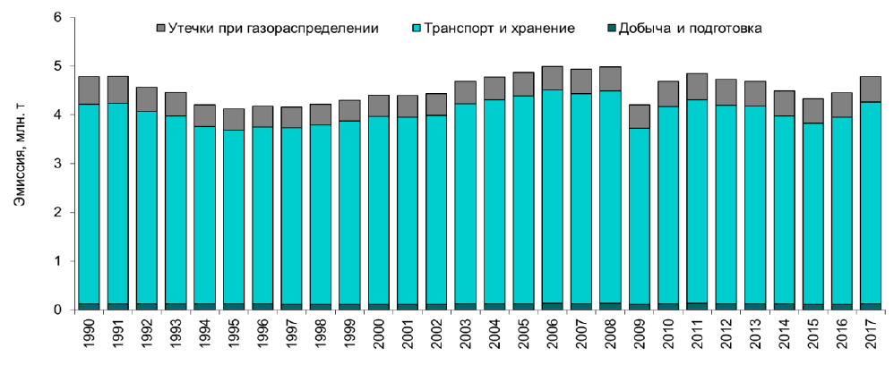
Тренды выбросов ПГ в ТЭК России 1990-2017
– Добыча и последующие операции с газом
Выбросы СО₂ при операциях с природным газом
Газораспределение дает наибольший вклад в совокупный выброс СО₂ (75,6 %)
В 2017г. выбросы СО₂ были на 5,6 % ниже уровня 1990 года
Выбросы СН₄ при операциях с природным газом
При операциях с природным газом основной вклад в выброс СН₄ вносит его транспортировка и хранение – 86,7 %
В 2017 г. совокупная эмиссия метана достигла уровня 1990 года

Slide 16
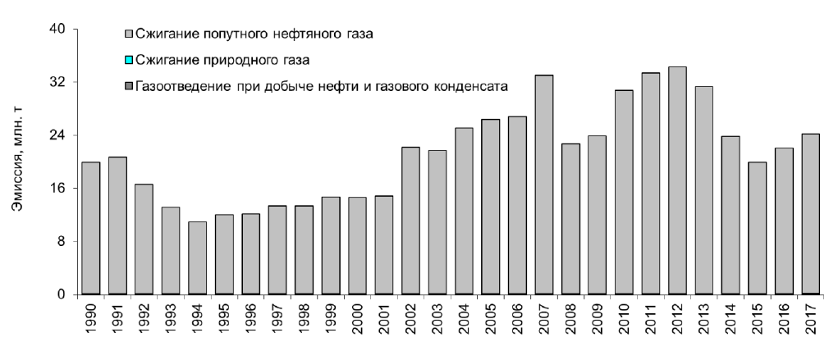
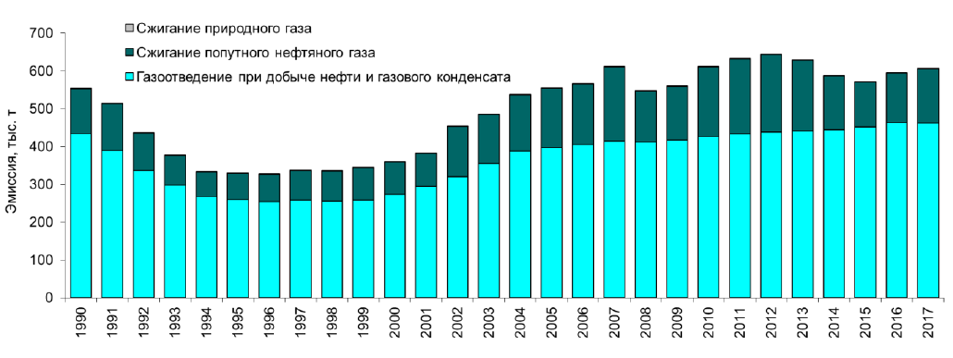
Тренды выбросов ПГ в ТЭК России 1990-2017
– газоотведение и сжигания в факелах
Выбросы СО₂ от газоотведения и при сжигании в факелах
Сжигание ПНГ - основной источник выбросов СО₂ от газоотведения и при сжигании в факелах – 99,2 %.
В 2017 г. выброс СО₂ превысил уровень 1990 года на 19 %
Выбросы СН₄ от газоотведения и при сжигании в факелах
Динамику эмиссии метана определяет газоотведение при добыче нефти и газового конденсата – 74,7 %.
В 2017 г. выброс СН₄ был на 9,1 % выше, чем в 1990 году

Slide 17
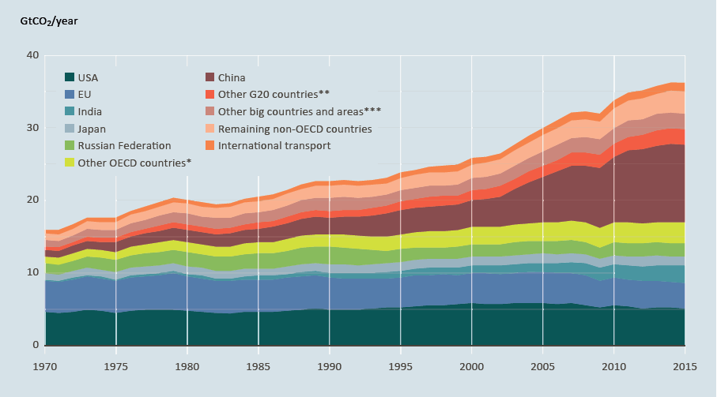
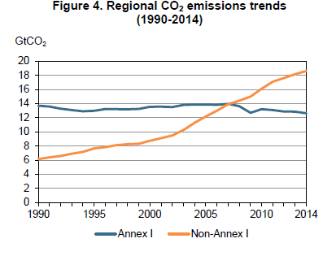
Динамика выбросов СО2
Антропогенные выбросы ПГ
в России составляли в 2016 г. 5,4% от глобальных выбросов ПГ, без учета ЗИЗЛХ, 3,7% от суммы глобальных выбросов ПГ, с учетом ЗИЗЛХ.

Slide 18
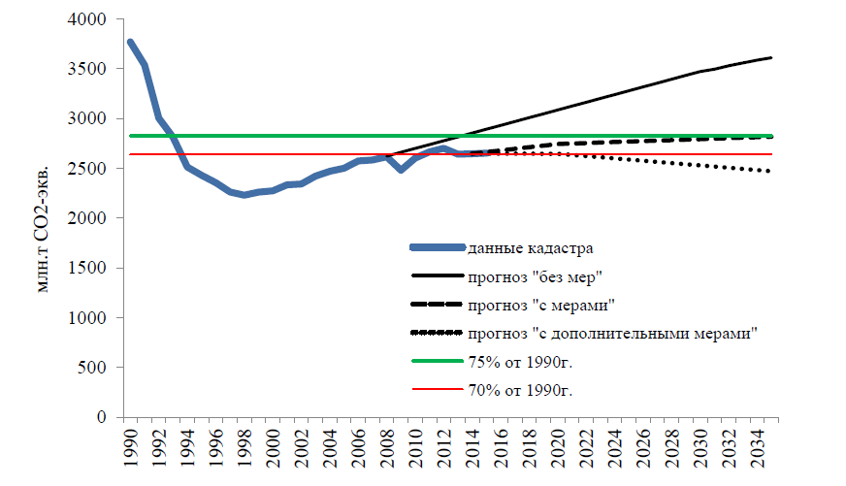
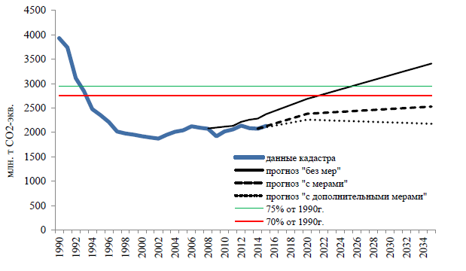
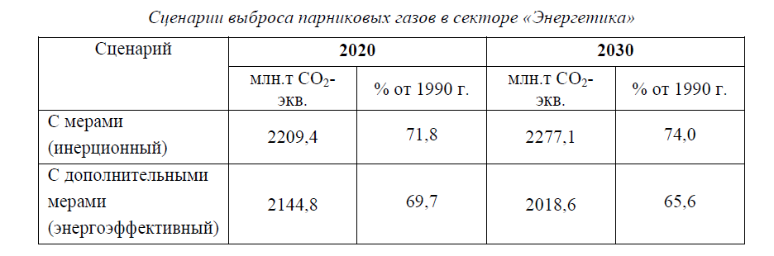
Прогнозные оценки выбросов парниковых газов в России
(по данным Седьмого национальное сообщение РФ)

Slide 19
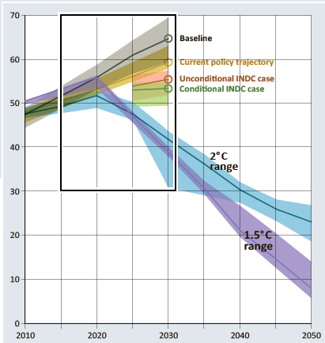
Сценарии глобальных выбросов парниковых газов (Гт СО2 экв)
в контексте Парижского соглашения
Для достижения цели Парижского соглашения - удержать рост средней температуры в пределах заведомо ниже 2 °С от доиндустриального уровня, принятых странами национальных целей по сокращению выбросов не достаточно. Необходимо дополнительное сокращение выбросов
на 12-14 Гт СО2 экв.
В специальном окладе МГЭИК 2018 г. указывается, что для удержания роста средней температуры в XXI веке в пределах 2 С необходимо к 2030 г. сократить глобальные антропогенные выбросы СО2 примерно на 20% (но ни в коем случае не менее чем на 10%) относительно уровня 2010 г. и полностью исключить их поступление в атмосферу к 2075 г. (но никак не позже 2085 г.).
Т.е. во второй половине XXI веке достичь равновесия между антропогенными выбросами ПГ и их поглощением (абсорбцией), т.е. свести нетто-выбросы ПГ к нулю.

Slide 20
Пути сокращения выбросов и сопутствующие проблемы
Глобальная эмиссия СО₂ вместо ожидаемого сокращения продолжает увеличиваться: за 10-летие с 2005 по 2015 гг. она возросла более, чем на 17%
Продолжительность отклика климатической системы на выбросы парниковых газов составляет порядка 10 лет
Основные меры по сокращению выбросов ПГ в энергетическом секторе:
  Сокращение выбросов парниковых газов, образующихся при производстве топлива и энергии,
  Снижение энергоемкости производства и потребления благ,
  Повышать эффективность использования топлива для выработки энергии
  Переход на низкоуглеродные (газ) виды топлива и безуглеродные источники энергии (солнечной, ветровой, приливной, волновой и др.)
  Применение технологий улавливания и захоронения либо использование углекислого газа и других парниковых газов

